Slide 1
CODE OF CONDUCT
SALES FORCE

Slide 2


Alur Kerja Sales Force
Persiapan Sales Force
Pra Interaksi dgn Calon Pelanggan
Interaksi dgn Calon Pelanggan
Name Tag
Pakaian & sepatu yang rapi
Formulir berlangganan
Buku catatan
Alat tulis
Material Promosi
Materai Rp 6000
Senyum
Badan wangi
Kesehatan mulut & gigi
Aksesoris sepantasnya
Sikap tubuh
Mimik wajah
Etika berinteraksi
Salam dan menyapa calon pelanggan
Memperkenalkan diri
Melakukan Approaching & Probing (Menanyakan kesediaan waktu pelanggan (bila tidak sampaikan terimakasih, bila ya lanjutkan ke langkah 4).
Menjelaskan produk dan benefit yang ditawarkan (Memperhatikan ketertarikan pelanggan. Bila pelanggan tertarik sales force dapat meneruskan penawaran, bila tidak sampaikan terimakasih)
Menunggu respon kesediaan membeli atau menolak (Bila ya, lanjutkan langkah 6a, bila tidak langkah 6b)
a. Melakukan closing
b. Melakukan follow up

Slide 3
Flowchart Selling Process
Start
End
Senyum, Salam & Sapa
Sampaikan Terima Kasih
Tidak
Lakukan Closing
Tahap Introduction (Identifikasi Prospek yang Menjadi Prioritas &
Identifikasi MADE)
Ya
Tanyakan Kesediaan Waktu Pelanggan
Pelanggan Tertarik Berlangganan?
Melakukan Approaching & Probing
Ya
Presentation & Handling Objection (Jelaskan Produk & Benefit Produk)
Tidak
Follow up

Slide 4
Script Sales Force
Tahap Persiapan
Pada tahap ini Sales Force melakukan persiapan yang meliputi data prospek : Teritory (Daerah, Rute, Sales Tools, Target Calon Pelanggan), Metoda Sales, Material Promo (Brosur dan Alat Demo). Sales Force diharapkan dapat mempelajari Basic Information tersebut di atas sebelum melangkah ke tahap selanjutnya (Output : Data Calon Pelanggan Prospek).
Tahap Introduction (Identifikasi Prospek yang Menjadi Prioritas dan
Identifikasi MADE)
Pada tahap identifikasi prospek : Sales Force mampu menentukan skala prioritas Calang yang akan di-approach
Pada tahap identifikasi MADE Sales Force dapat menyimpulkan apakah Calang mempunyai kemampuan dalam hal MADE :
Greeting awal ke calon pelanggan :
Selamat pagi/ siang/ sore/ malam.... Bapak/Ibu.... Nama saya (nama agent), dari TELKOM ingin memperkenalkan produk (sebutkan nama produk), boleh minta waktunya sebentar ?
Saat greeting awal, Sales force harus memperhatikan reaksi calon pelanggan yang dituju, apabila yang bersangkutan tertarik/berminat (desire) , Sales Force dapat meneruskan penawaran dengan melakukan percakapan selanjutnya untuk mengetahui daya beli dan otoritas.
Apabila calon pelanggan tidak tertarik atau gelagat sedang tergesa-gesa Sales Force tetap harus menunjukkan wajah ramah kepada calon pelanggan tersebut sambil berkata : terimakasih, maaf sudah menyita waktu Bapak/Ibu. Semoga hari Bapak/Ibu menyenangkan/ selamat beraktifitas kembali.

Slide 5
Script Sales Force
Approaching & Probing (Jelaskan Informasi Layanan/Produk)
Apakah Bapak/Ibu sudah pernah mendengar dan berlangganan (sebutkan nama layanan/produk)? Jika jawaban calon pelanggan “belum mendengar” dan “belum berlangganan”, kemudian menunjukkan gelagat tertarik untuk mendengarkan informasi mengenai layanan/produk tersebut, maka Sales force selanjutnya menjelaskan tentang layanan/produk yang ditawarkan.
Jika jawaban calon pelanggan “sudah mendengar”, Sales force dapat menanyakan kembali “apakah sudah berlangganan layanan/produk yang ditawarkan?”Jika jawaban calon pelanggan “sudah berlanggan layanan/produk” maka Sales force dapat menanyakan kesan pelanggan selama menggunakannya.
Presentation & Handling Objection (Kesediaan/Keberatan untuk Berlangganan)
Sales force melanjutkan dengan menjelaskan mengenai layanan/produk berupa uraian/ deskripsi, manfaat, paket, promo , tarif dan cara pembayaran. Dalam hal ini Sales Force sebaiknya memberikan brosur agar calon pelanggan lebih mudah memahami penjelasan Sales Force. Apabila dimungkinkan penjelasan menggunakan Laptop/iPAD/gadget lainnya.
Jika calon pelanggan setelah mendapat penjelasan/informasi produk/layanan menyatakan “belum ingin berlangganan”, Sales Force mengucapkan “terimakasih atas waktunya, selamat beraktifitas kembali” kemudian pamit dan melanjutkan untuk menawarkan ke calon pelanggan lainnya.
Jika calon pelanggan setelah mendapat penjelasan/informasi produk/layanan menyatakan “saya pikir-pikir dulu” atau “ saya harus diskusi dulu dengan keluarga”, dsb, maka sales force mencatat nama/no.tlp dan alamat Calang untuk selanjutnya melakukan tindak lanjut (follow up) terhadap calon pelanggan tersebut.

Slide 6
Script Sales Force
Closing
Setelah calon pelanggan mendapatkan penjelasan/informasi produk/layanan dari Sales Force, dan calon pelanggan menyatakan “ingin berlangganan”, Sales force langsung mengarahkan calon pelanggan untuk melakukan registrasi (Sales Force membantu calon pelanggan mengisi form registrasi).
Follow Up
Untuk Calon Pelanggan yang belum memutuskan berlangganan atau tidak, maka Sales Force menanyakan kapan bersedia untuk dihubungi kembali.
Untuk Calon Pelanggan, yang bersedia berlangganan, maka Sales Force mengawal proses input transaksi, koordinasi jadwal instalasi dan memastikan pembayaran perdana (billing pertama dari pelanggan) serta meminta feedback mengenai performansi layanan.
Proses Input Transaksi
Pada proses ini form registrasi dikompilasi oleh Sales Force untuk selanjutnya dilakukan proses input transaksi di titik lokasi area masing-masing (lanjut ke Bisnis Proses Input Transaksi).

Slide 7
Tips & Trick menjadi Best Sales Force
DO
DON’T
3S (Senyum, Salam, Sapa)
Pasif & Meremehkan Pelanggan
Kesan pertama pada saat bertemu pelanggan diusahakan harus baik, sehingga sales force harus tersenyum kemudian baru menyapa pelanggan.
Ingat! setiap orang adalah prospek untuk produk yang kita jual!
Sudah banyak calon pelanggan yang teredukasi dengan baik sehingga jangan merasa/ memperlihatkan diri lebih pandai dibandingkan calon pelanggan.
Dalam hal menawarkan layanan/produk, Sales Force harus melakukannya secara aktif dan ramah serta bersahabat agar pelanggan merasa nyaman.
Kenali & Kuasai Produk
Tidak Memaksa
Modal utama berjualan adalah pengetahuan produk yang memadai, sehingga sales force harus meningkatkan pengetahuan terhadap produk, dengan cara belajar dan mencoba produk.
Penguasaan mengenai produk akan meningkatkan rasa percaya diri. Terutama untuk metode penjualan consultative selling, penguasaan terhadap produk sendiri tidak cukup, namun harus ditambah dengan pengetahuan mengenai produk kompetitor.
Jadilah Sales force yang persuasif. Menawarkan dan memberikan persepsi mengenai sebuah solusi, bukan memaksakan. Posisikan calon pelanggan sebagai pengambil keputusan. Biarkan calon pelanggan merasa dirinya memutuskan sendiri karena alternatif solusi yang ditawarkan adalah yang terbaik, bukan karena merasa disuruh atau dipaksa.

Slide 8
Tips & Trick menjadi Best Sales Force
DO
DON’T
Berpenampilan Menarik
Tidak rapih dan sembrono
Faktor penampilan penting dalam menjual produk, sehingga sales force harus memperhatikan penampilan, karena pelanggan biasanya tertarik dengan sales force yang berpenampilan menarik.
Sales force yang tidak rapih dan sembrono dalam penampilan dapat mengurangi ketertarikan / kenyamanan / kepercayaan calon pelanggan ketika berkomunikasi.
Menggali Kebutuhan/ Permasalahan
Menanyakan Pertanyaan Yang Salah
Sebelum dapat memberikan problem solving advice, Sales force harus memiliki kemampuan untuk menggali informasi dari calon pelanggan. Tanyakan pertanyaan yang tepat dan pantas/ sesuai, dengan cara yang sopan.
Menanyakan pertanyaan yang salah dapat berakibat fatal. Hindari menanyakan pertanyaan yang tidak sepantasnya ditanyakan atau yang terlalu personal. Agar calon pelanggan tidak merasa terganggu.
Pantang Menyerah & Follow Up
Mudah Putus Asa
Tetap semangat berjualan walaupun sales force menerima penolakan dari calon pelanggan. Buatlah database pelanggan dan lakukan Follow Up terhadap potensial customer.
Berikan nomor yang dapat dihubungi calon pelanggan dan hubungi calon pelanggan sesuai kesepakatan dengan calon pelanggan.
Jangan putus asa dan menyerah begitu calon pelanggan belum berminat melakukan transaksi. Tetap ramah tersenyum, ucapkan terima kasih, dan semangat untuk menawarkan produk kepada calon pelanggan lainnya.

Slide 9
Tips & Trick menjadi Best Sales Force
Penampilan dan Bahasa Tubuh
Penampilan dan bahasa tubuh adalah sesuatu yang penting dalam pemasaran produk. Kedua hal inilah yang menciptakan Moment of Truth atau persepsi awal calon pelanggan terhadap produk (Ingat, sales force adalah representasi dari image produk yang ditawarkan). Jangan biarkan penampilan & bahasa tubuh menghambat anda memasarkan produk.
Posisi Tubuh
Dalam menyampaikan / menawarkan produk, sales force harus berada dalam posisi yang tepat agar calon pelanggan tidak merasa risih / terganggu dengan keberadaan sales force. Dengan posisi yang tepat, calon pelanggan dapat tetap merasa nyaman dan tidak terganggu dengan yang dilakukan sales force.
Anda dapat berdiri / duduk di depan maupun di samping calon pelanggan saat akan menawarkan layanan/produk (perhatikan tempat dimana akan menawarkan produk, apakah di dalam ruangan atau di luar ruangan)
Jaga jarak dengan calon pelanggan, jangan terlalu dekat dan jangan juga terlalu jauh agar calon pelanggan tetap merasa nyaman. Jarak yang terlalu dekat akan dianggap calon pelanggan sebagai sesuatu yang tidak pantas. Berikan sedikit jarak aman untuk calon pelanggan.
Postur Tubuh
Postur tubuh adalah bagian penting dalam mempresentasikan / memasarkan sebuah produk. Seorang sales force dapat mengendalikan posturnya, dan merasa nyaman dengan postur tubuhnya, sehingga memberikan rasa percaya diri ketika menawarkan produk. Penampilan yang percaya diri sangat berperan untuk membangun rasa percaya calon pelanggan terhadap sales force.
Pastikan anda berdiri tegak (namun tidak tegang) dan tidak membelakangi calon pelanggan. Hal-hal yang perlu diperhatikan dalam postur tubuh antara lain :
Jangan bertolak pinggang karena anda akan terlihat merendahkan dan dianggap tidak sopan
Jangan menyilangkan / melipat tangan di depan dada karena anda akan terlihat menjaga jarak, tidak terbuka, dan tidak sopan
Jangan meletakkan kedua tangan di belakang punggung karena anda akan terlihat tidak berenergi / tidak bersemangat
Jangan bersandar karena anda akan terlihat seperti orang yang akan memerintah (bossy) atau tidak serius dimata calon pelanggan
Jangan memasukkan tangan dalam kantung ( celana, jaket, dsb ) karena anda akan terlihat gugup dan tidak sopan.

Slide 10
Tips & Trick menjadi Best Sales Force
Sikap Tubuh (Gesture)
Sikap tubuh merupakan representasi dari ide dan perkataan yang hendak disampaikan seseorang. Dalam hal ini yang termasuk dalam gesture adalah pergerakan tangan, lengan dan kepala.
Dua hal yang harus dihindari dalam penampilan sikap adalah menunjuk dan mengepalkan tangan ke arah calon pelanggan. Kedua hal ini akan membuat sales force terlihat menuduh, mengancam, bahkan kasar.
Jangan menggunakan gerakan mengulang secara terus-menerus karena akan membuat fokus calon pelanggan teralihkan kepada gerakan tersebut dan bukan pada konten yang hendak disampaikan. Perlu diperhatikan bahwa sikap sopan dan membuat nyaman calon pelanggan adalah yang utama. Anda harus membuat calon pelanggan merasa dirinya penting bagi anda.
Kontak Mata
Jangan takut untuk melakukan kontak mata. Saat anda melakukan kontak mata, calon pelanggan akan merasa terhubung dengan anda. Sehingga akan membantu anda untuk menyampaikan konten sesuai dengan yang dimaksud. Akan tetapi perlu diperhatikan jangan terlalu berlebihan dalam melakukan kontak mata yang justru akan membuat calon pelanggan tidak nyaman.
Kontak mata juga akan membuat calon pelanggan merasa lebih didengar ketika mereka menyampaikan sesuatu.
Jangan menatap pelanggan dari sisi samping atau melirik karena anda akan dianggap kurang sopan dan tidak menghargai pelanggan. Hadapi pelanggan dengan posisi mata yang mengarah lurus pada calon pelanggan.
Jangan menatap calon pelanggan dengan kelopak mata yang menggantung seperti anda masih mengantuk.

Slide 11
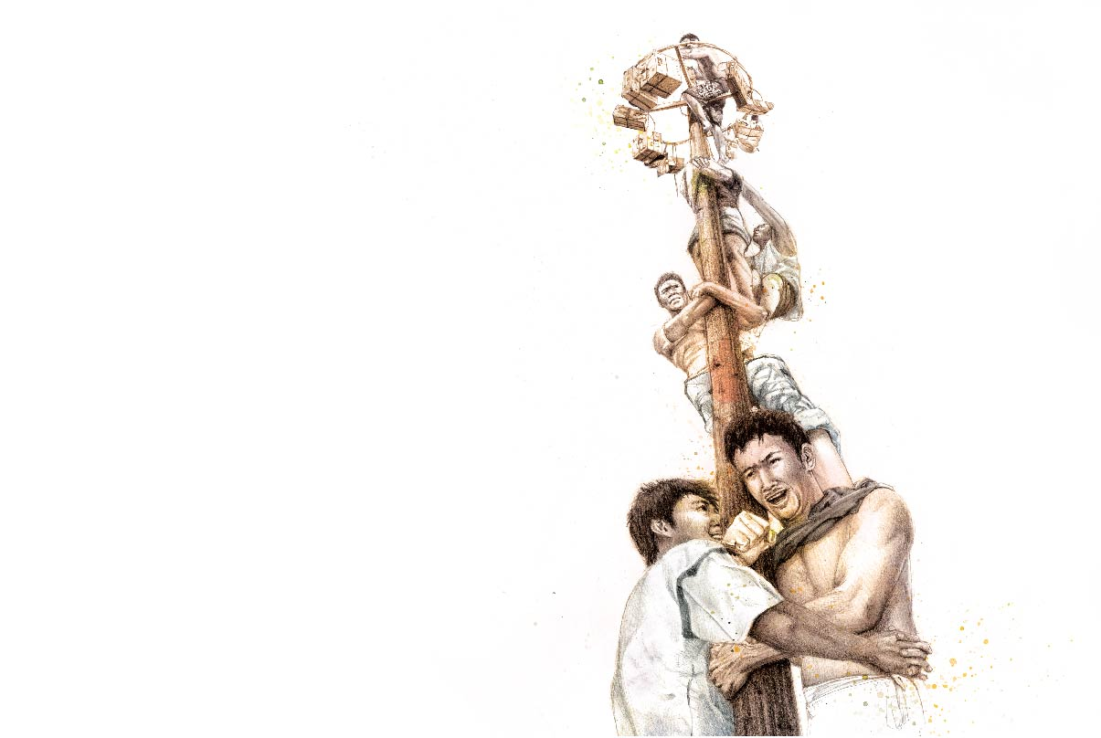
Terimakasih
…Plihara Persatuan
Menangkan Persaingan
Jayalah Telkom Indonesia…
“ Kemenangan itu direncanakan “ - AY

